Slide 1
Тема недели «Знакомство с мебелью» Цель: Познакомить с обобщающим понятием «Мебель ».. Воспитатель 1-ая младшая группа Монгуш Сайлык Николаевна МАДОУ д/с «Чечек» с.Кызыл-Мажалык
Где лежит мячик? ( У стола или около стола).
Где стоит ваза? (На столе).
Где стоит машинка? (Под столом.)
Где сидит мальчик? (За столом.)
Откуда он может встать? {Из-за стола.)
Где лежит кот? ( Перед столом.)

Slide 2
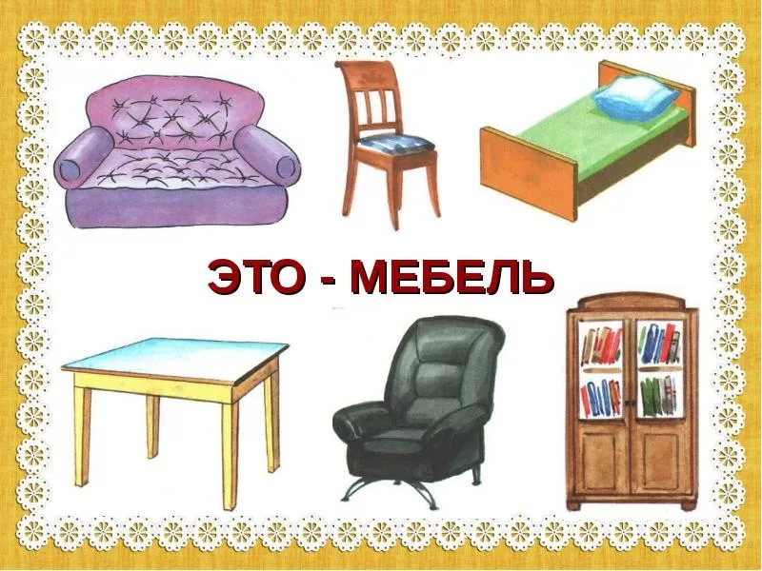

Slide 3
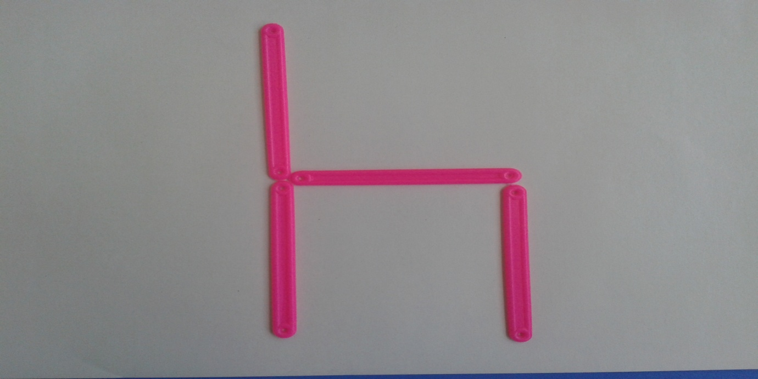
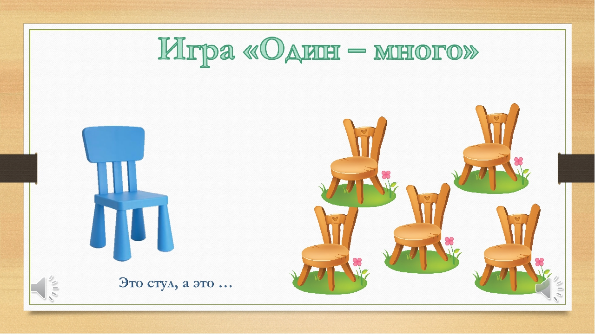
ФЭМП Тема: Палочки для стульчика

Slide 4
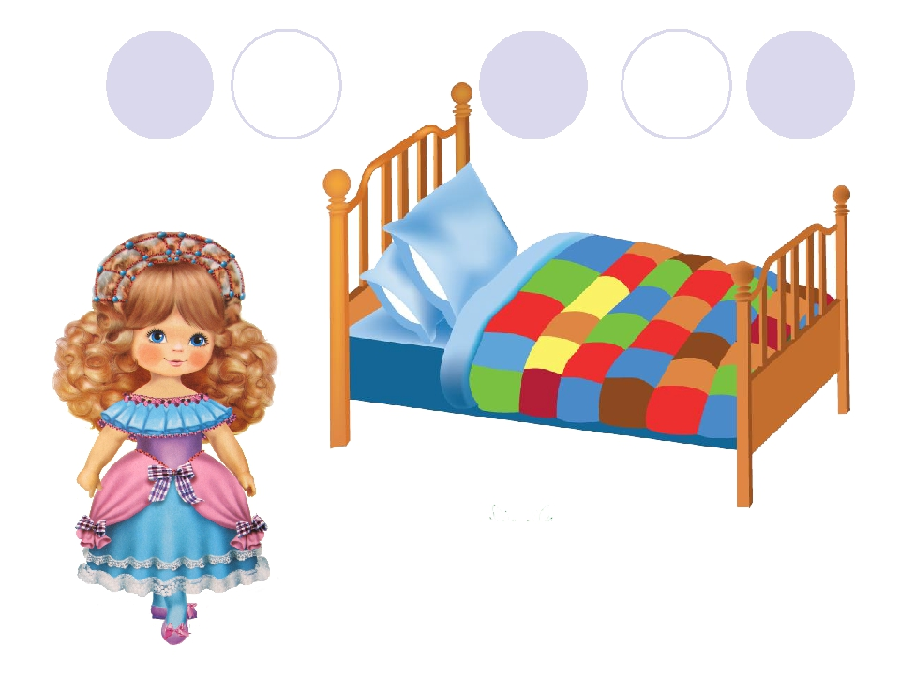
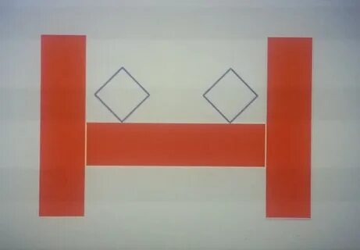
Аппликация «Устроим кукле комнату»

Slide 5
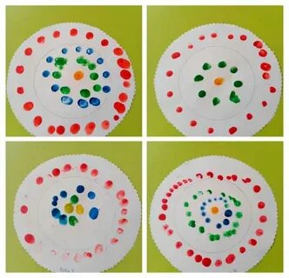
Рисование «Украшаем тарелку»

Slide 6

Чтение художественной литературы «Три медведя» Л.Н.Толстого

Slide 7
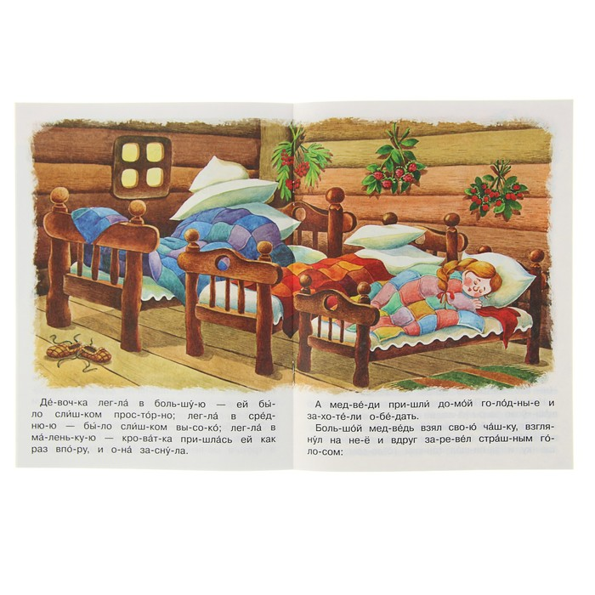

Slide 8
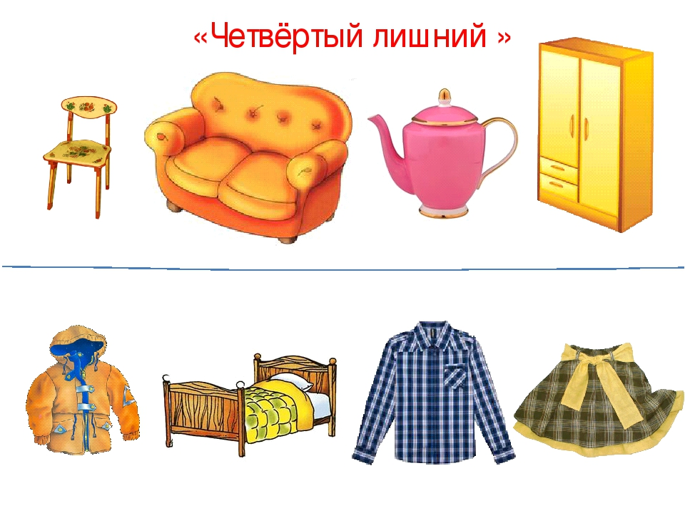

Slide 9
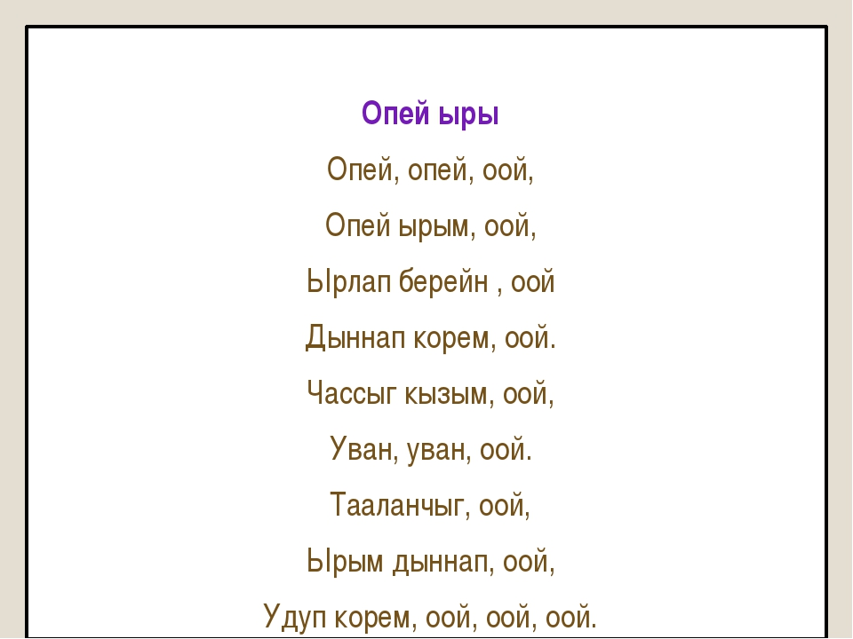

Тыва дыл «Опей ыры»
Опей,опей оой

